Slide 3
VIHgila
I. Ferro; I. Skandari; A. Gadea; N. Martí; L. López; U. Avalle
Servei d’Urgències. Parc Taulí. Hospital Universitari

Slide 4
Retos VIH 2022
Diagnóstico tardío
46%
Infección oculta
20.000
Notes:
EN ESPAÑA en 2022 estamos en un momento critico de la epidemia de VIH. En los últimos años se ha avanzado poco y nos enfrentamos a dos grandes retos.
Diagnostico tardío (pac q se diagnostican con cd4<350) casi ½ de los nuevos casos en España (alrededor de 4000 diagns nuevos/año)
Infección oculta, se estima que alrededor del 13% de las personas q viven con VIH en España desconocen su estado serológico y son en gran parte responsables de la persistencia de la epidemia.

Slide 5
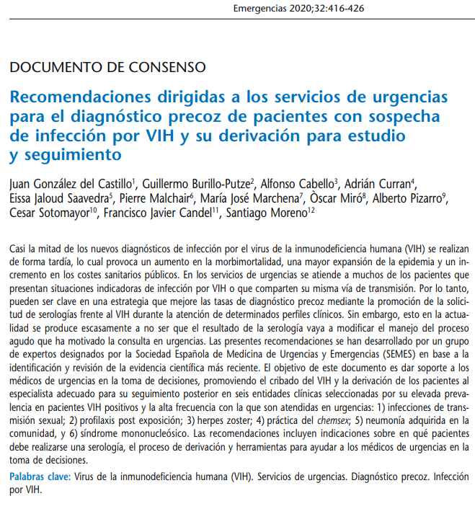
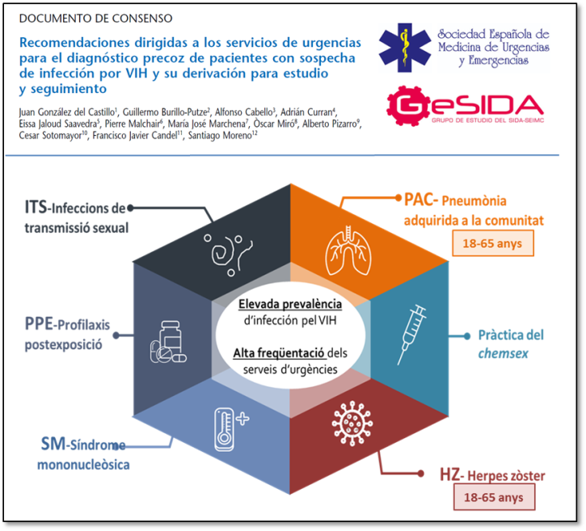
Aunque…
Puede haber otras situaciones no identificadas.

Slide 6
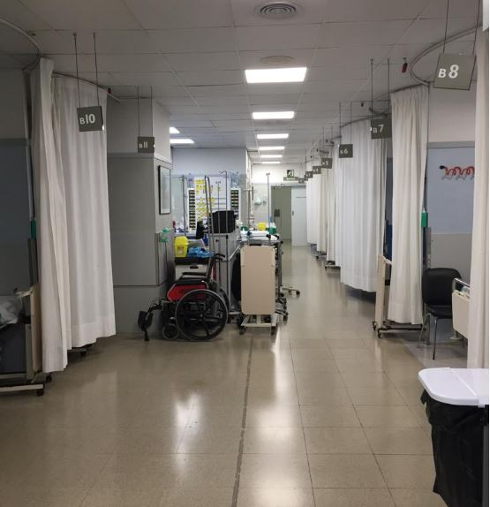
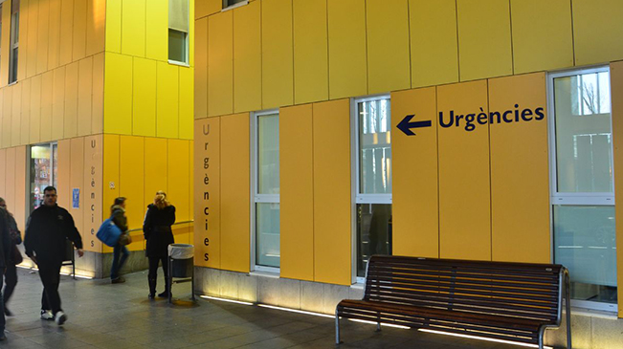
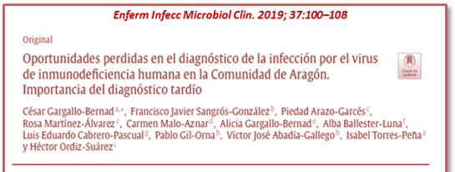
Oportunidades perdidas
86,2% de los nuevos diagnósticos tuvieron al menos una oportunidad perdida de diagnóstico los 3 años previos

Slide 7
Objetivo
Analizar las “otras” situaciones clínicas donde diagnosticar una infección por VIH oculta en los Servicios de Urgencias Hospitalarios (SUH) en Cataluña en el contexto de la implantación del proyecto VIHgila

Slide 8
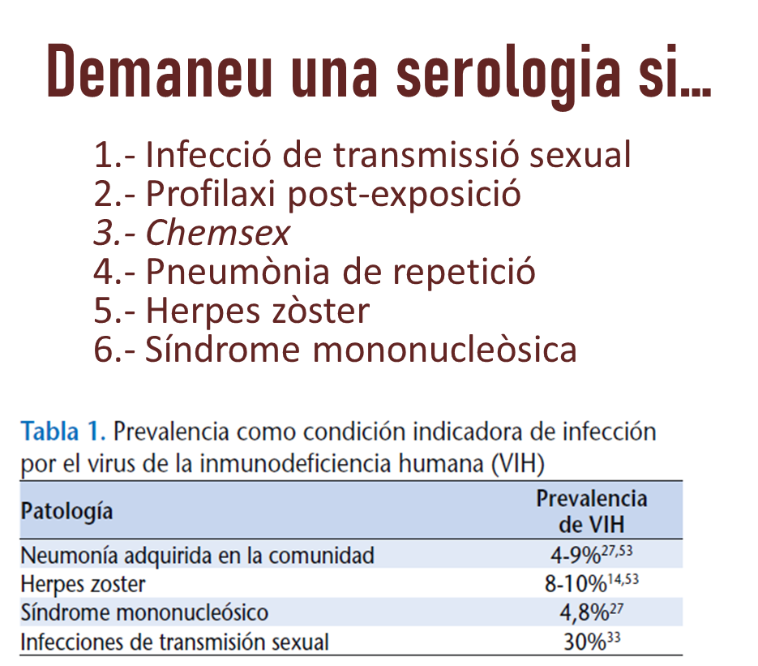
Material y método
Estudio observacional, prospectivo y multicéntrico.
Solicitar una serología si...
1.- Infección de transmisión sexual
2.- Profilaxis post-exposición
3.- Chemsex
4.- Neumonía de repetición
5. Herpes zoster
6. Síndrome mononucleósico

Slide 9
Notes:
Estudio descriptivo, longitudinal, observacional, prospectivo y multicéntrico realizado en 10 SUH públicos catalanes entre 15/7/2021 y 27/03/2022 (resultados preliminares).
EN DOC DE CONSENSO SEMES DE DIAGNOSTICO PRECOZ DE VIH EN SUH:
Se solicitó serología en los SUH por una de las 6 situaciones clínicas de infección oculta: Infecciones de transmisión sexual (ITS), Síndrome mononucleósico (SM), Neumonía adquirida en la comunidad (NAC entre 18-65 años), herpes zóster (HZ entre 18-65 años), profilaxis post exposición (PPE) y uso de drogas recreativas para prácticas sexuales (CHEMSEX).
Además, se estableció una categoría “Otros” en la que a criterio de cada miembro del proyecto VIHGILA podía solicitarse una serología.

Slide 10
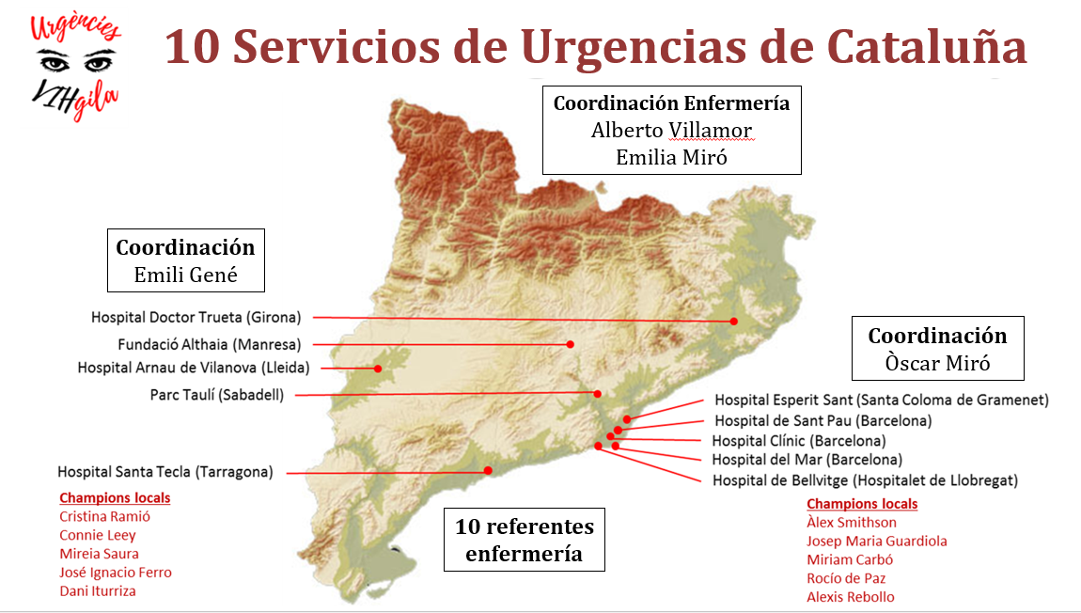

Slide 13
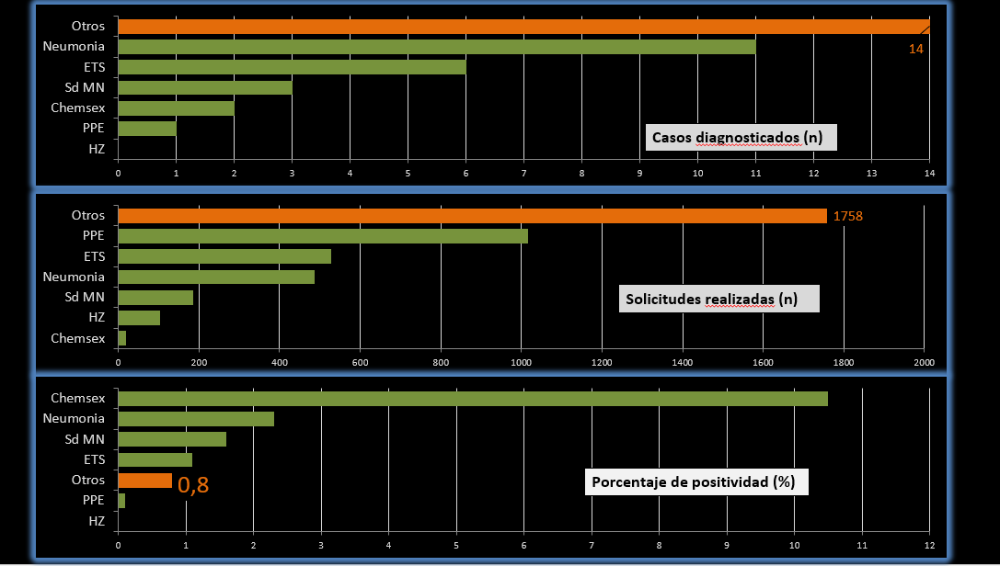
Casos diagnosticados (n)
Solicitudes realizadas (n)

Slide 14
VIHgila

Slide 15
ADVP
Sd tóxico
Sd confusional
TBC
Agresión sexual/RSR

Slide 16
ADVP
Agresión sexual/RSR
Sd tóxico
Sd confusional
Linfopenia

Slide 18
VIHgila

Slide 19
“Els VIHgila’nts”

